Slide 2

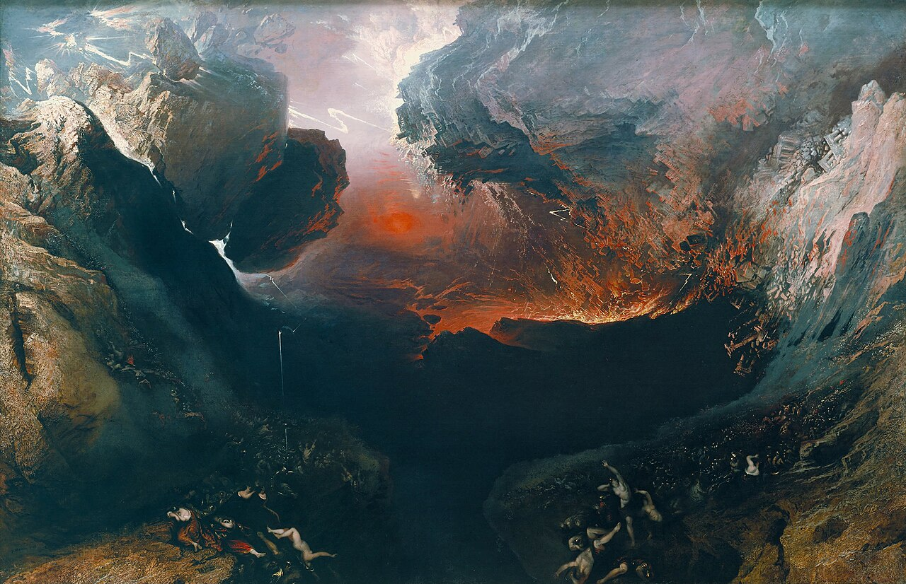
Quand la colère doit être arrêtée
La fureur divine comme force incontrôlable dans le Pentateuque grec
Ellen De Doncker RRENAB Montréall 11 /6/2026

Slide 3
PLAN
Introduction
Traduire la colère divine dans la LXX Pentateuque
La colère divine comme superlative, transcendante et dangereuse
  Colère qui doit être arrêtée
  Colère divine comme entité autonome
Conclusion

Slide 4
Introduction

Slide 5
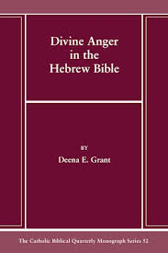
Introduction
Difficultés historiques liées à la notion de colère divine
Dès les premiers siècles, la notion de colère divine a suscité des difficultés théologiques.
Elle a souvent été perçue comme incompatible avec :
  la justice de Dieu ; sa miséricorde ; son amour.
Marcion (Ier–IIe siècle apr. J.-C.) :
  rejetait le Dieu de la Bible hébraïque ;
  considérait ce Dieu comme irritable et colérique ;
  opposait ce Dieu au Dieu plus bienveillant révélé par Jésus.
Cette méfiance envers la colère divine persiste dans une partie de la recherche biblique contemporaine.
  M. McCarthy, “Divine Wrath and Human Anger: Embarrassment Ancient and New,” JTS 70/4 (2009): 845–74;
  T. Fretheim, “Theological Reflections on the Wrath of God in the Old Testament,” HBT 24 (2002), 1–2.
Divine Anger in the Hebrew Bible (Grant, 2014) identifie plusieurs problèmes majeurs :
  Une approche excessivement théologique.
  Une perspective souvent supersessionniste.
  Une insistance excessive sur la différence entre colère humaine et colère divine.

Slide 6
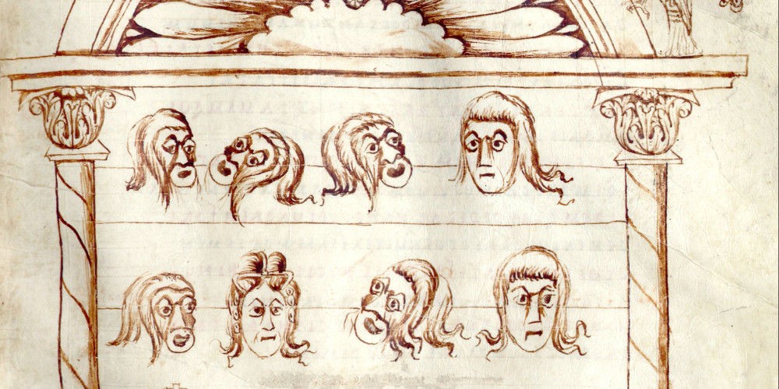
Introduction
2. Difficultés méthodologiques dans l'étude des émotions dans l'Ancien Testament
L'étude des émotions dans l'Ancien Testament est confrontée à un risque important d'anachronisme:
  absence d'un terme général pour les émotions
  absence d'un vocabulaire général de l'expérience émotionnelle
  conception différente des émotions ; dimension essentiellement corporelle, comportementale et relationnelle
Les émotions comme constructions culturelles (Mirguet 2016 ; Wagner 2012 ; von Gemünden 2009):
  Leur expression et leur compréhension évoluent :
    selon les cultures ;
    selon les périodes historiques ;
    selon les groupes sociaux.
  Différentes sociétés valorisent différentes manières :
    d'exprimer les émotions ;
    d'interpréter les expériences affectives ;
    de réagir émotionnellement à certaines situations.
  Le concept de « communautés émotionnelles »
BnF, département des Manuscrits, Latin 7899, fol. 96r

Slide 7
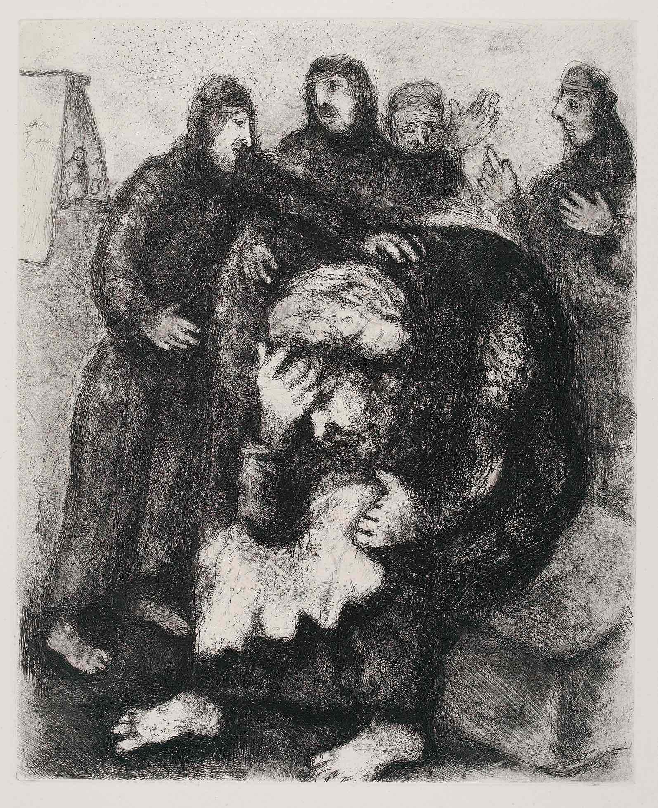
Introduction
3. Le concept de « communautés émotionnelles »
Barbara Rosenwein : emotional community = un groupe qui partage :
  des normes communes concernant l'expression des émotions ;
  des valeurs communes attribuées à certaines émotions ;
  des attentes similaires concernant les comportements émotionnels.
Ces communautés déterminent :
  quelles émotions sont valorisées ;
  quelles émotions sont réprimées ;
  comment elles doivent être exprimées.
Plusieurs communautés émotionnelles peuvent coexister simultanément.
Ces communautés évoluent également au cours du temps.
Cela s’applique aussi à l’Ancien Testament et ses communautés !
B. H., ROSENWEIN, Emotional Communities in the Early Middle Ages, Ithaca, Cornell University Press, 2007, p. 2.
Marc Chagall, Jacob pleurant Joseph

Slide 8
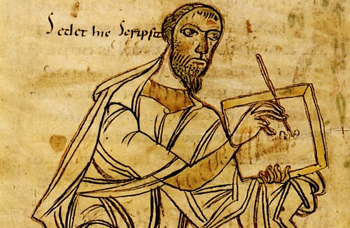
Introduction
Application du concept à la Bible et à sa transmission
Le concept de communauté émotionnelle peut être appliqué à :
  la rédaction des textes bibliques ; leur transmission manuscrite ; leur traduction.
Les auteurs bibliques appartenaient à des communautés émotionnelles spécifiques qui influençaient :
  leur manière de ressentir ; leur manière d'exprimer les émotions ; leur représentation de Dieu et des êtres humains.
Les traducteurs de la Septante comme communauté émotionnelle: traduction = pratique affective (Mirguet 2017)
  plusieurs défis :
a) L'implication émotionnelle des traducteurs
b) La transmission du langage émotionnel hébreu en grec
c) Les problèmes textuels liés à la transmission
Württembergische Landesbibliothek Stuttgart, HB II 54
Au cours de sa transmission, le texte biblique est passé entre les mains de diverses communautés émotionnelles. Les auteurs de l’Antiquité vivaient au sein de ces communautés qui influençaient la manière dont ils ressentaient et exprimaient des émotions telles que la joie, la tristesse, l’enthousiasme, la peur, la colère et la honte. Il est probable que, lors des processus de copie ou de traduction, les scribes et les traducteurs aient parfois été émotionnellement impliqués. De plus, ils ont peut-être eu du mal à comprendre les éléments émotionnels de leur texte source et ont peut-être peiné à en transmettre la signification émotionnelle dans leur propre contexte culturel. Par ailleurs, les intentions émotionnelles du texte ont peut-être changé au cours de sa transmission et provoqué des altérations que l'on peut détecter dans les résultats de la critique textuelle. A. JANSSEN-WNOROWSKA, “‘Remember!’: Emotivity in the Textual Witnesses of Lamentations 1”, VT 74/3, 2023, 311-330 (p. 312).

Slide 9
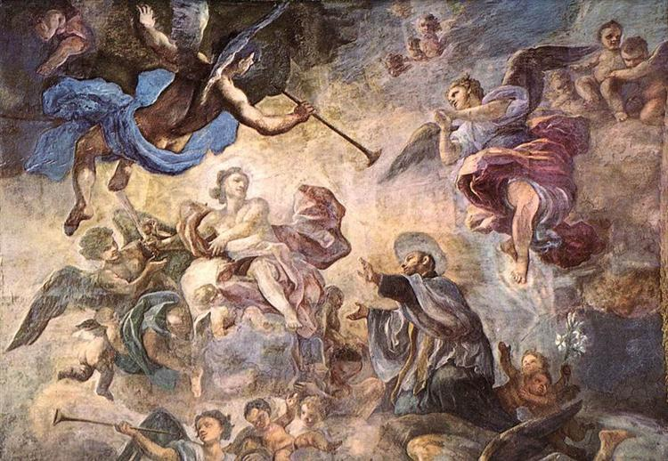
Introduction
Objectif:
Démontrer comment le LXX-Pentateuque construit une économie émotionnelle spécifique de la colère divine
non pas en supprimant l’émotion divine
mais en en remodelant sa grammaire narrative.
Saint Cajetan Appeasing Divine Anger - Francesco Solimena

Slide 10
Traduire la colère divine
dans la LXX Pentateuque

Slide 11
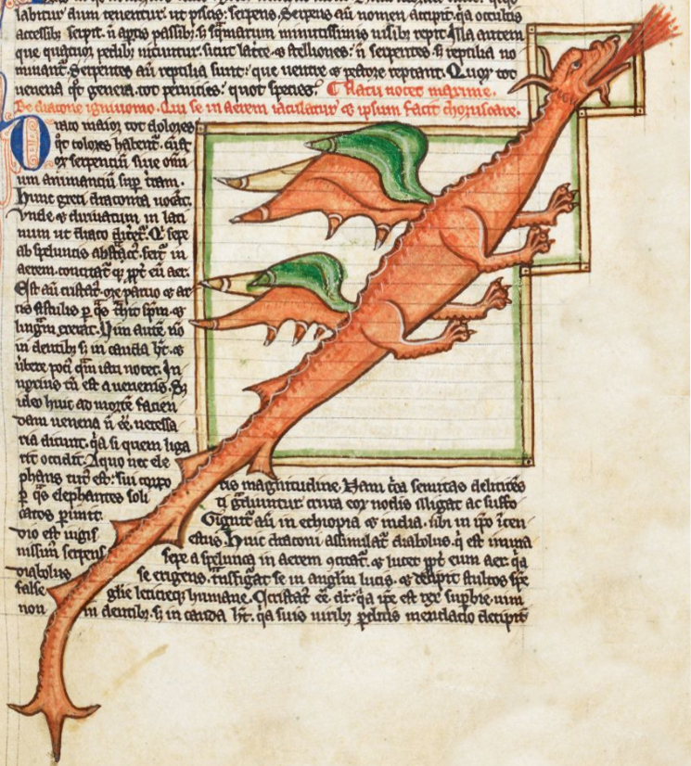
Exprimer la colère divine
Racine hébraïque | Concept principal
אָנַף | Colère associée au nez / au souffle
חֵמָה | Colère comme chaleur brûlante ou poison
חֳרִי / חָרָה / חָרוֹן | Colère ardente, embrasement
כַּעַס | Colère troublée, irritation, vexation
קֶצֶף / קָצַף | Colère autoritaire, indignation punitive
תְּנוּאָה | Frustration, ressentiment (interprétation discutée)
MS Harley 3244 (ca. 1260 AD)

Slide 12
Exprimer la colère divine

Slide 13
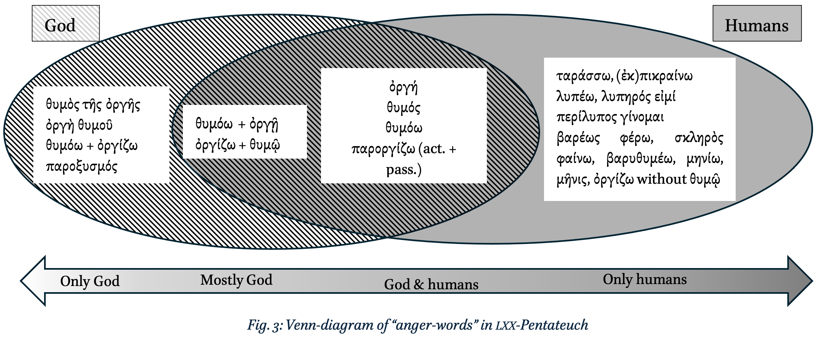
Traduire la colère divine
Fritsch (1943): Les LXX essaient d’éviter d’attribuer la colère anthropopathique à Dieu

Slide 14
Traduire la colère divine: Premières observations
La LXX-Pentateuque ne manifeste pas une tendance à éviter l’anthropopathisme de la colère
Au contraire, la colère divine est :
  conservée dans la traduction grecque ;
  souvent accentuée par des choix de traduction spécifiques ;
  présentée comme une réalité superlative et violente (vs. colère humaine: souffrance accentuée; cf. Mirguet)
Premières observations, éléments de la colère divine en LXX-Pentateuque:
1. La colère divine comme force destructrice (verbes tels que : ἐξολεθρεύω).
2. Absence d’évitement systématique de la colère divine
3. Les traducteurs privilégient des expressions pléonastiques telles que :
ὀργὴ (τοῦ) θυμοῦ ;
θυμὸς τῆς ὀργῆς.
Ces formulations :
sont absentes du grec extrabiblique ;
ne sont pas utilisées pour la colère humaine.
Elles servent à :
Intensifier la représentation de la colère divine ;
souligner son caractère exceptionnel ;
mettre en évidence son potentiel destructeur.

Slide 15
La colère divine comme superlative, transcendante et dangereuse

Slide 16
Colère qui doit être arrêtée
חֵמָה Divine
verset | TM | lxx
Num 25:11 | פִּינְחָס בֶּן־אֶלְעָזָר בֶּן־אַהֲרֹן הַכֹּהֵן הֵשִׁיב אֶת־חֲמָתִי מֵעַל בְּנֵי־יִשְׂרָאֵל בְּקַנְאוֹ אֶת־קִנְאָתִי בְּתוֹכָם וְלֹא־כִלִּיתִי אֶת־בְּנֵי־יִשְׂרָאֵל בְּקִנְאָתִי | Φινεες υἱὸς Ελεαζαρ υἱοῦ Ααρων τοῦ ἱερέως κατέπαυσεν τὸν θυμόν μου ἀπὸ υἱῶν Ισραηλ ἐν τῷ ζηλῶσαί μου τὸν ζῆλον ἐν αὐτοῖς, καὶ οὐκ ἐξανήλωσα τοὺς υἱοὺς Ισραηλ ἐν τῷ ζήλῳ μου.
MT : Phinéas « a détourné (הֵשִׁיב) ma colère (חֲמָתִי ) des fils d’Israël ».
LXX : Phinéas « a fait cesser (κατέπαυσεν) ma colère (τὸν θυμόν μου) ».
1. Traduction deחֵמָה par θυμός
Cette traduction correspond à l’équivalent habituel de חֵמָה dans la LXX.
Le même terme grec est également utilisé pour la colère humaine : par exemple en Gn 27,44.
2. Un choix plus significatif : שׁוב → καταπαύω
Le point le plus remarquable concerne la traduction du verbe שׁוב ("détourner”, « faire revenir »).
  Habituellement, la LXX traduit שׁוב par στρέφω ; ἀποστρέφω ; ἐπιστρέφω ; ἀναστρέφω.
  Dans les expressions liées au détournement de la colère divine, la traduction habituelle est : ἀποστρέφω (« détourner »).
En Nb 25,11, le traducteur emploie exceptionnellement : καταπαύω (« faire cesser », « apaiser », « mettre au repos »).
Le choix de καταπαύω renforce l'image de la colère comme :
  une force violente ; dynamique ; difficile à maîtriser.

Slide 17
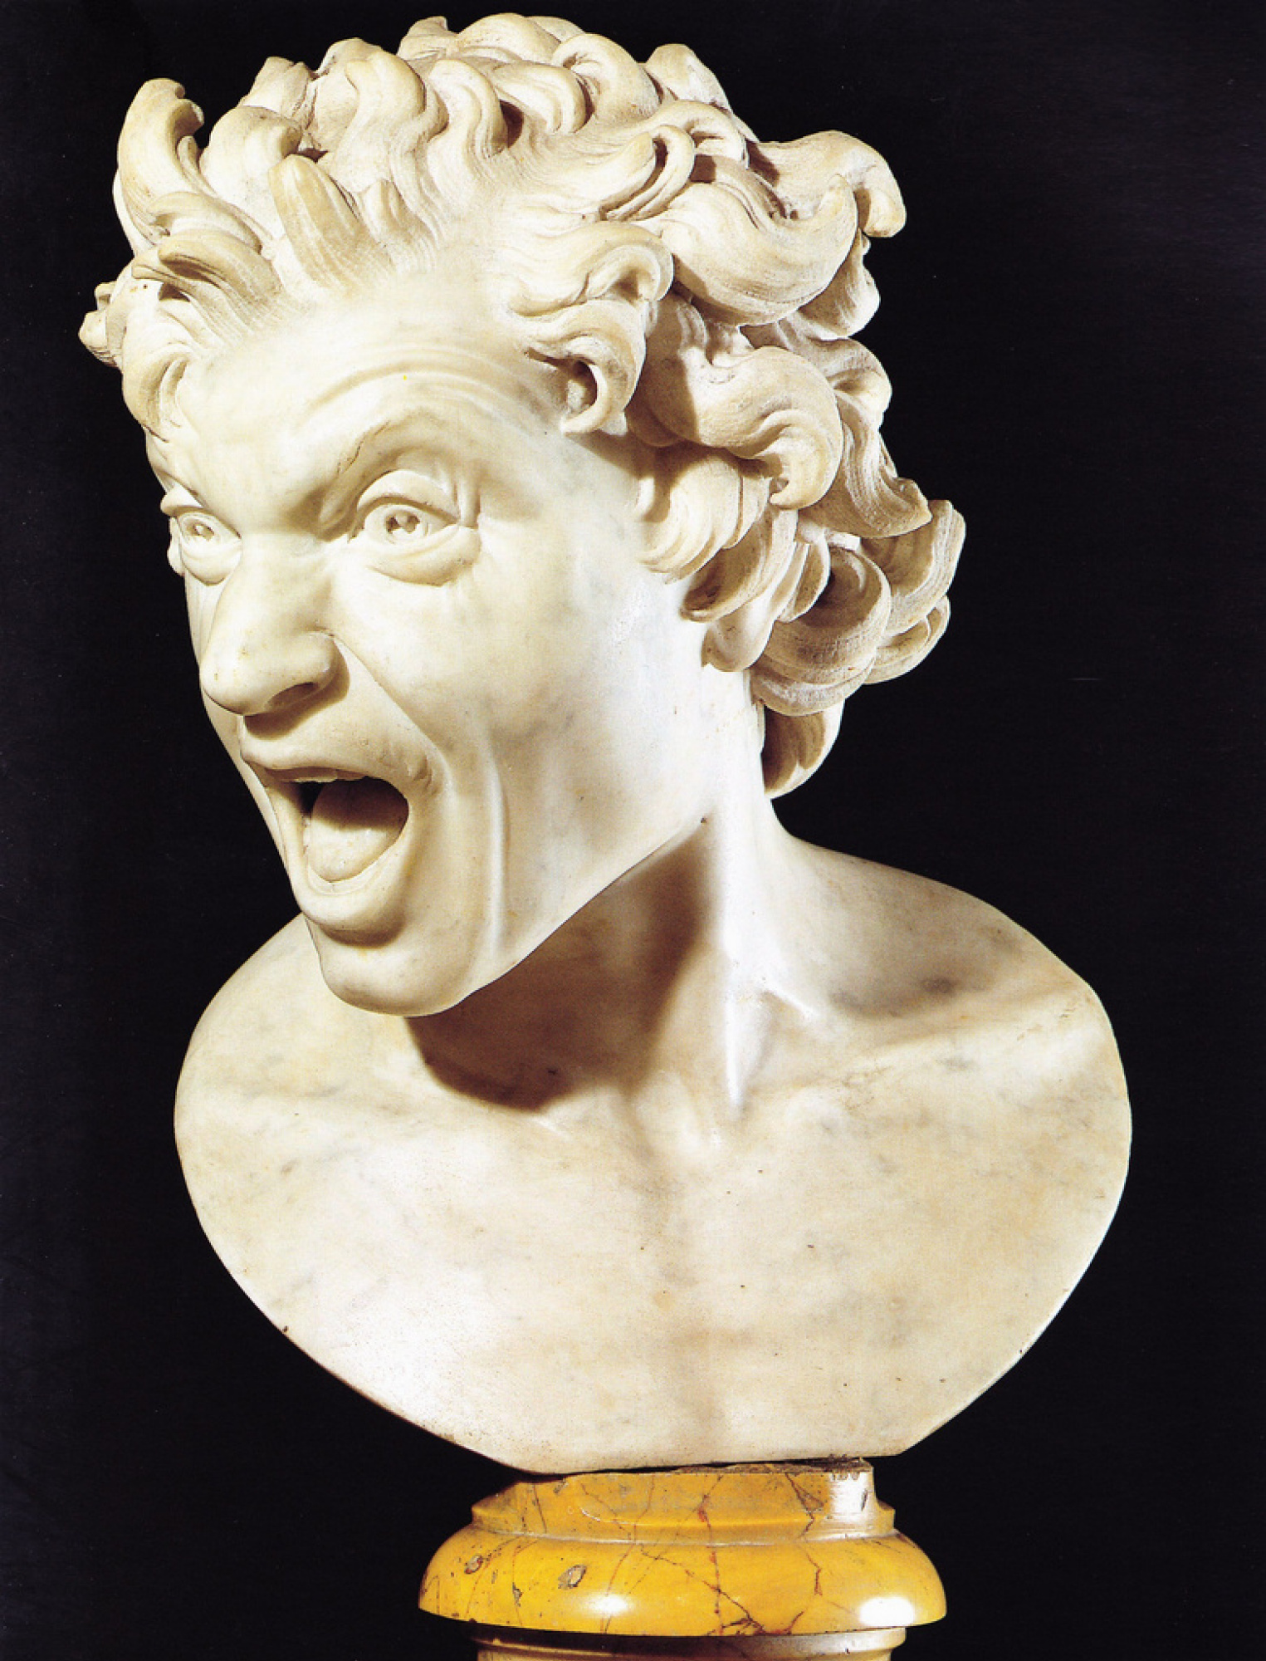
Colère qui doit être arrêtée
Verset | Texte massorétique (TM) | Septante (LXX)
Ex 4,14 | וַיִּחַר־אַף יְהוָה בְּמֹשֶׁה | καὶ θυμωθεὶς ὀργῇ κύριος ἐπὶ Μωυσῆν
Ex 22,23 (24) | וְחָרָה אַפִּי | καὶ ὀργισθήσομαι θυμῷ
Ex 32,10 | וְיִחַר־אַפִּי בָהֶם | καὶ θυμωθεὶς ὀργῇ εἰς αὐτοὺς ἐκτρίψω αὐτοὺς
Ex 32,11 | לָמָה יְהוָה יֶחֱרֶה אַפְּךָ בְּעַמֶּךָ | Ἵνα τί, κύριε, θυμοῖ ὀργῇ εἰς τὸν λαόν σου
Ex 32,12 | שׁוּב מֵחֲרוֹן אַפֶּךָ | παῦσαι τῆς ὀργῆς τοῦ θυμοῦ σου
1. Une traduction non littérale mais fidèle
Hébreu: la colère est exprimée par l'image du nez qui s'échauffe (אַף + חרה)
Métaphore : LA COLÈRE EST CHALEUR.
LXX abandonne cette image : ὀργή ; θυμός = traduction ad sensum
Métaphore: LA COLÈRE EST UNE FORCE DESTRUCTRICE
2. Constructions avec datif
Expressions : θυμωθεὶς ὀργῇ; θυμοῖ ὀργῇ
Wevers : le datif renforce l'idée verbale.
La colère apparaît comme : l'instrument de l'action ; la force qui alimente l'explosion divine.

Slide 18
Colère qui doit être arrêtée
Ex 32,12 | שׁוּב מֵחֲרוֹן אַפֶּךָ | παῦσαι τῆς ὀργῆς τοῦ θυμοῦ σου
 | « Détourne-toi de l'ardeur de ta colère » | « Fais cesser la colère de ta fureur »
3. La colère comme force qu'il faut arrêter
L'expression : παῦσαι τῆς ὀργῆς τοῦ θυμοῦ σου
suggère que la colère possède une dynamique propre.
évoque les anciens « sortilèges d’apaisement » :
“I stop (παύω) person X (acc.) from disease Y (gen.).”
Texte grec PGM IX 12–3
(reconstruit par C. Faraone)
θυμοῦ σε παύσω καί σε πραϋνῶ χολῆς.
σῖγ’ ἐλθὲ καὶ διακράτει σιγὴν φέρων.
θυμοὺς φρενῶν στῆσόν τε πάντας
καὶ σβέσον ὀργὰς ἁπάσας ὀργίλων <...>
Je mettrai fin à ta colère et j’apaiserai ta fureur.
Viens dans le silence et maîtrise-toi en apportant le calme.
Arrête tous les emportements du cœur
et éteins toutes les colères des hommes irascibles.

Slide 19
Colère divine comme entité autonome
Référence | Texte massorétique (MT) | LXX
Lev 10,6 | וְעַל כָּל־הָעֵדָה יִקְצֹף | καὶ ἐπὶ πᾶσαν τὴν συναγωγὴν ἔσται θυμός
Nb 16,22 | וְעַל כָּל־הָעֵדָה תִּקְצֹף | ἐπὶ πᾶσαν τὴν συναγωγὴν ὀργὴ κυρίου
1. passage du verbe au substantif
Le verbe hébreu est remplacé par un substantif.
La colère est décrite comme étant :
2. colère comme force autonome
La LXX explicite et développe une tendance déjà contenue dans le texte hébreu plutôt qu'elle n'impose une tradition entièrement nouvelle.
« sur toute l'assemblée » (ἐπὶ πᾶσαν τὴν συναγωγὴν)

Slide 20
Colère divine comme entité autonome
Référence | MT (hébreu) | LXX (grec) | Traduction française
Nb 17,11 | כִּי־יָצָא הַקֶּצֶף מִלִּפְנֵי יְהוָה הֵחֵל הַנָּגֶף | ἐξῆλθεν γὰρ ὀργὴ ἀπὸ προσώπου κυρίου, ἦρκται θραύειν τὸν λαόν | « Car la colère est sortie de devant le Seigneur ; le fléau a commencé. »
Nb 17,12a | וַיִּקַּח אַהֲרֹן ... וַיִּתֵּן אֶת־הַקְּטֹרֶת | καὶ ἔλαβεν Ααρων ... καὶ ἐπέβαλεν τὸ θυμίαμα | « Aaron prit l'encensoir et y mit l'encens. »
Nb 17,12b | וַיְכַפֵּר עַל־הָעָם | καὶ ἐξιλάσατο περὶ τοῦ λαοῦ | « Il fit l'expiation pour le peuple. »
Nb 17,13a | וַיַּעֲמֹד בֵּין הַמֵּתִים וּבֵין הַחַיִּים | καὶ ἔστη ἀνὰ μέσον τῶν τεθνηκότων καὶ τῶν ζώντων | « Il se tint entre les morts et les vivants. »
Nb 17,13b | וַתֵּעָצַר הַמַּגֵּפָה | καὶ ἐκόπασεν ἡ πληγή | « Et le fléau fut arrêté. »
Aaron parvient à arrêter la destruction; la colère divine comme entité destructrice, autonome
Son action évoque un rituel apotropaïque, destiné à repousser des puissances destructrices ou démoniaques.
La colère apparaît comme une force quasi personnifiée, démoniaque, incontrollable.
La LXX accepte pleinement cette représentation.
Christophe Nihan, “Excès et démesure de la colère divine dans la Bible hébraïque,” in Colères et repentirs divins : Actes du colloque organisé par le Collège de France, Paris, les 24 et 25 avril 2013, ed. Jean-Marie Durand, Lionel Marti and Thomas Römer, OBO 278 (Göttingen: Vandenhoeck & Ruprecht, 2015), 99–103.

Slide 21
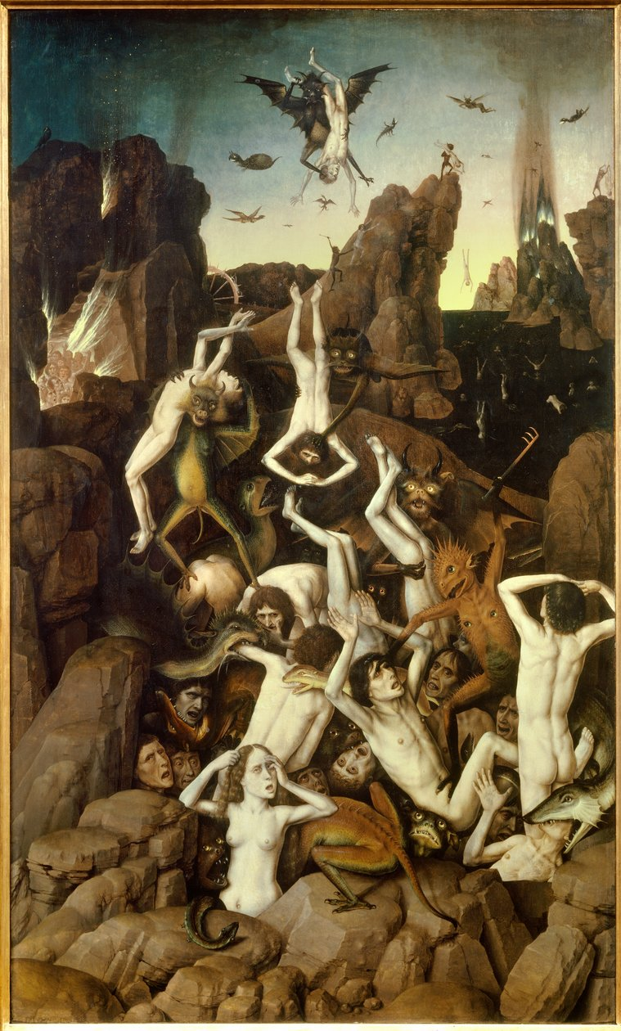
Colère divine comme entité autonome
1. Dans la Bible hébraïque
La colère divine peut apparaître comme :
  une force destructrice ;
  distincte de Dieu ;
  parfois quasi autonome.
Cette force reste normalement soumise à YHWH.
  Elle s'inscrit dans la logique de la cour céleste :
  YHWH comme souverain ;
  diverses puissances subordonnées, dont sa colère.
2. Développement dans le judaïsme du Second Temple
La colère divine est de plus en plus personnifiée.
Elle est parfois associée à :
  des démons ; des forces démoniaques.
  Exemples: Livre des Jubilés; 2 Samuel 24 : colère divine en lien avec « Satan »
Selon Angelini (2021):
  La LXX participe à cette évolution.
  Certaines forces y apparaissent relativement indépendantes

Slide 22
Conclusion

Slide 23
Conclusion
1. La LXX comme traduction affective
Les émotions ne sont pas des universaux psychologiques, mais des constructions relationnelles et culturelles.
La traduction constitue elle-même une pratique affective
2. La LXX n'atténue pas la colère divine
Contre l'hypothèse classique d'une suppression de l'anthropopathisme (Fritsch)
La LXX reconfigure la colère divine en lui donnant une nouvelle grammaire narrative.
3. Une nouvelle économie émotionnelle
Les traducteurs présentent la colère divine comme :
  une énergie déchaînée qu'il faut arrêter (παύω) ;
  une force autonome agissant sur la communauté ;
  un agent affectif au sein de la cour céleste ;
  une puissance pouvant momentanément échapper au contrôle.

Slide 24
Merci !

Slide 25
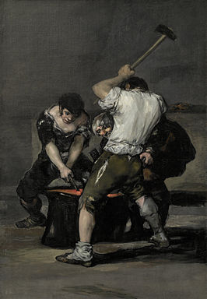
    Deut 29:19
    ἐκκαίω (to burn, inflame cf. SamP): 5 x Pentateuch: 1 x natural fire (Ex 22:5), Num 11:1.4: πῦρ παρὰ κυρίου Deut 29:19, 32:22: 4 x God’s anger
    κολλάω (to glue, to join to cf. 1QS): Herodotos, Historiae, 1.25: κόλλησις σιδήρου = welding iron
    -> Are the curses “welded” through the heat of the anger?
לֹא-יֹאבֶה יְהוָה, סְלֹחַ לוֹ--כִּי אָז יֶעְשַׁן אַף-יְהוָה וְקִנְאָתוֹ בָּאִישׁ הַהוּא, וְרָבְצָה בּוֹ כָּל-הָאָלָה הַכְּתוּבָה בַּסֵּפֶר הַזֶּה; וּמָחָה יְהוָה אֶת-שְׁמוֹ, מִתַּחַת הַשָּׁמָיִם | οὐ μὴ θελήσῃ ὁ θεὸς εὐιλατεῦσαι αὐτῷ, ἀλλ̓ ἢ τότε ἐκκαυθήσεται ὀργὴ κυρίου καὶ ὁ ζῆλος αὐτοῦ ἐν τῷ ἀνθρώπῳ ἐκείνῳ, καὶ κολληθήσονται ἐν αὐτῷ πᾶσαι αἱ ἀραὶ τῆς διαθήκης ταύτης αἱ γεγραμμέναι ἐν τῷ βιβλίῳ τοῦ νόμου τούτου, καὶ ἐξαλείψει κύριος τὸ ὄνομα αὐτοῦ ἐκ τῆς ὑπὸ τὸν οὐρανόν·
The Lord will not be willing to pardon him, but then the anger of the Lord and His jealousy shall be kindled against that man, and all the curse that is written in this book shall lie upon him, and the Lord shall blot out his name from under heaven; | God will not want to pardon him, but the Lord's anger and his zeal will then blaze out against that person. And all the imprecations of this covenant, written in the book of this law will attach themselves to him, and the Lord will blot out his name from what is beneath the sky.
Goya, La fragua, c. 1817

